Slide 1
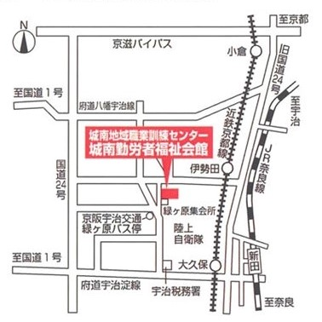
㉖ワード中級（一般） 令和５年度講座案内
（月・木曜日コース・７日間）
時間：午後６:３０から午後９:００ 定員１０名
申込者３名未満の場合は中止になることがあります。
在職者や求職中の方に向いている講座です。ワードの「機能を更に学ぶ」ことに主眼をおいています。日常業務に役たつ一段上のワードの機能を短時間に効率よく学習できます。 「Microsoft Word 2016」の各種応用機能について学習します。高度な表の作成、地図などの簡単な図を描く方法のほか、はがき宛名印刷・ラベル印刷などの実務に役立つ便利な機能について学習します。
講座の特徴・内容
カリキュラム
回数 | 月 日 |  |  |  | 曜日 | 内 容
 |  |  |  |  |  | 初級の復習，図の挿入・編集
1 | 2 | 月 | 5 | 日 | 月
 |  |  |  |  |  | 図形の描画，ワードアート
2 | 2 | 月 | 8 | 日 | 木
 |  |  |  |  |  | 写真を使った文書の作成
3 | 2 | 月 | 15 | 日 | 木
 |  |  |  |  |  | 差し込み印刷
4 | 2 | 月 | 19 | 日 | 月
 |  |  |  |  |  | レイアウトの細かい調整
5 | 2 | 月 | 22 | 日 | 木
 |  |  |  |  |  | 文書の校閲・比較
6 | 2 | 月 | 26 | 日 | 月
 |  |  |  |  |  | Excelデータを利用した文書の作成 など
7 | 2 | 月 | 29 | 日 | 木
休講日２月１２日（月）
諸事情により内容・日程が変更になる場合がありますので、予めご了承願います。
受 講 料：２０，３００円 別途教材費が必要です（受講料は原則返金できません）
受付開始：令和５年１２月１４日（木）より 午前９時から午後８時まで
受付場所：城南地域職業訓練センター 駐車場５０台有り
問合わせ・申込：城南地域職業訓練センター
宇治市伊勢田町新中ノ荒２１－８ 電話番号 ０７７４₋４６－０６８８・０７８０ Fax：０７７４－４６－０７８０ http://www.jyonan.ac.Jp/
注意事項
・申込方法は窓口・電話・FAX・メールにて可能
・開講１週間までに受講料・教材費を窓口または銀行口座にてお支払ください
・口座番号：京都銀行伊勢田支店 普通預金NO３４１９４２２
・申込できる方は京都府内在住者または京都府内勤務者です。
城南地域職業訓練センター
宇治市伊勢田町新中ノ荒２１－８
TEL ０７７４－４６－０６８８

